Slide 1
第二章 一阶逻辑
下面我们学习本章的最后一个知识点：
1、命题的符号化
2、合式公式
3、永真公式
4、范式
5、推理理论
5、推理理论

Slide 2
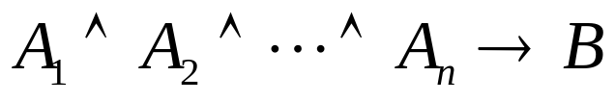
2.5 推理理论
一、推理的含义
在一阶逻辑中，从前提 A₁, A₂, …, A_{n} 出发推结论 B 的推理的形式结构，依然采用如下的蕴含式形式：
若上式为永真式，则称推理正确；否则称推理不正确。

Slide 3
二、推理定律
在一阶逻辑中，称永真蕴含式为推理定律。若一个推理的形式结构正好是某条推理定律，则这个推理显然是正确的。
有哪些推理定律呢？

Slide 4
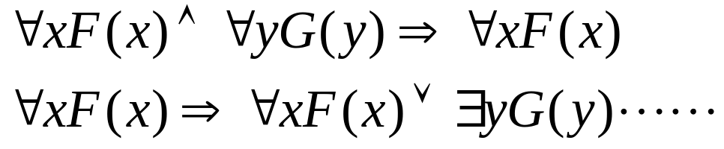
第一组 命题逻辑推理定律的代换实例。
例如：
化简律
附加律

Slide 5
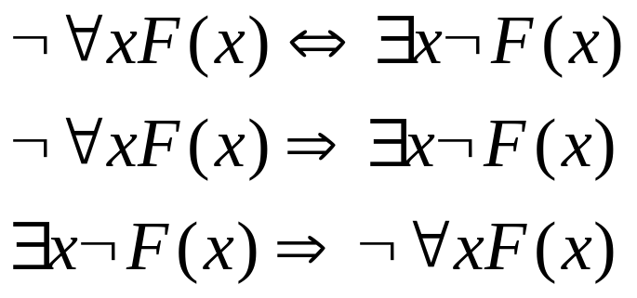
第二组 由基本等值式生成的推理定律。
2.3节中给出的等值式中的每个等值式可生成两个推理定律。例如：
由
可生成
和

Slide 6
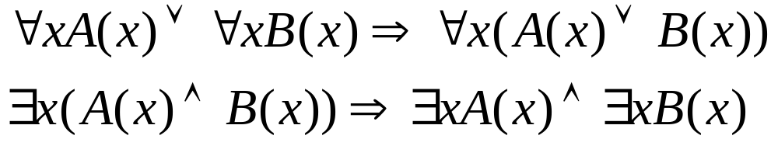
第三组 已有的永真蕴含式。
2.3节中给出的一些永真蕴含式。例如：

Slide 7
三、推理规则
在一阶逻辑的推理中，某些前提和结论可能受到量词的限制，为了能使用命题逻辑中的一些等价式和永真蕴含式，必须在推理过程中有消去和添加量词的规则，以便借用命题逻辑的推理方法来完成一阶逻辑的推理。

Slide 8
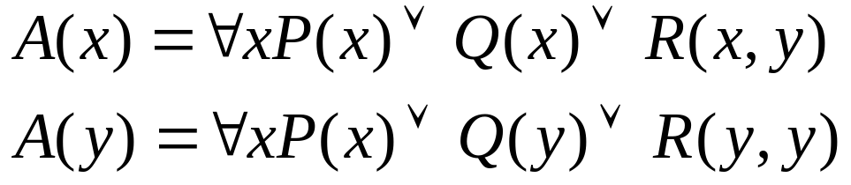
约定：
用 A(x) 表示 x 是 A 中的自由变元，那么 A(y) 表示用 y 去取代 A(x) 中 x 的所有自由出现所得到的结果。例如：
对于
则

Slide 9
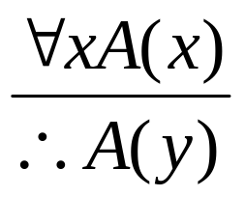
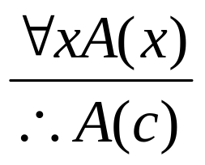
Universal Specification
1、全称指定规则（US）
或
使用条件：
（1）在第一式中，取代 x 的 y 应为任意的不在 A(x) 中约束出现的个体变元；
（2）在第二式中，c 为任意的不在 A(x) 中出现过的个体常元；
（3）用 y 或 c 去取代 A(x) 中的自由出现的 x 时，一定要在 x 自由出现的一切地方进行取代。

Slide 10
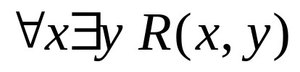
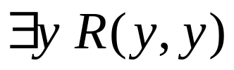
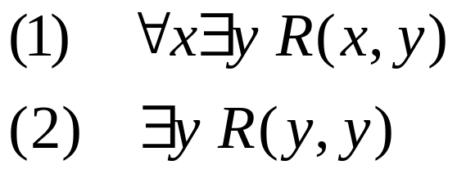
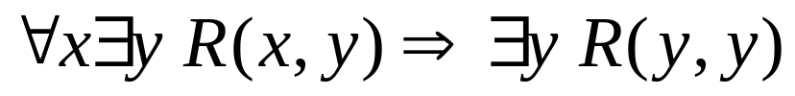
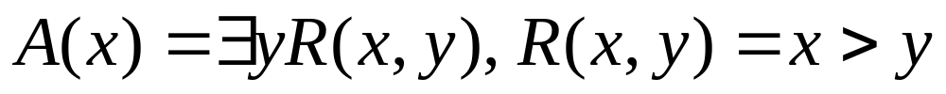
例2.5.1
从前提
推出
的过程如下：
前提
(1)，US
但
是错的。
比如：

Slide 11
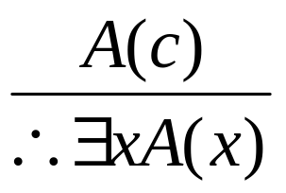
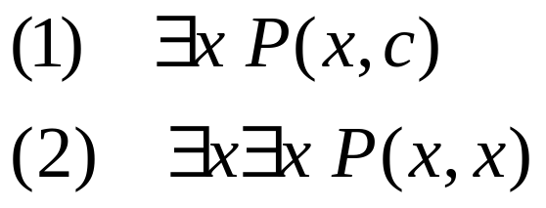
Existential Generalization
2、存在推广规则（EG）
使用条件：
（1）c 是特定的个体常元；
（2）取代 c 的 x 不能在 A(c) 中出现。
例2.5.2 下列推理过程是错误的：
前提
(1)，EG

Slide 12
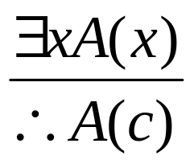
Existential Specification
3、存在指定规则（ES）
使用条件：
（1）c 是使 A 为真的特定的个体常元；
（2）c 不在 A(x) 中或其前面的推导中出现；
（3）若 A(x) 中的除自由出现的 x 外，还有其它自由出现的个体变元，则此规则不能使用。

Slide 13
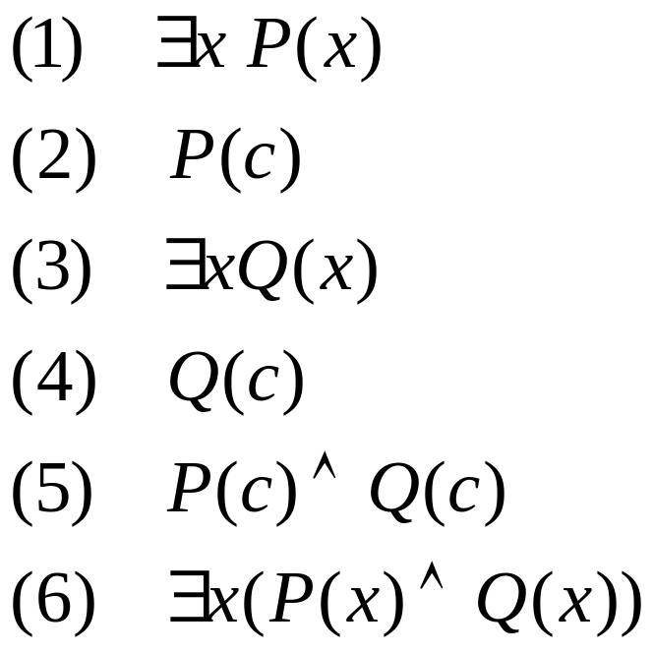
例2.5.3
的推导过程
前提
(1)，ES
前提
(3)，ES
(2)、(4)，合取引入
(5)，EG
但
是错的。

Slide 14
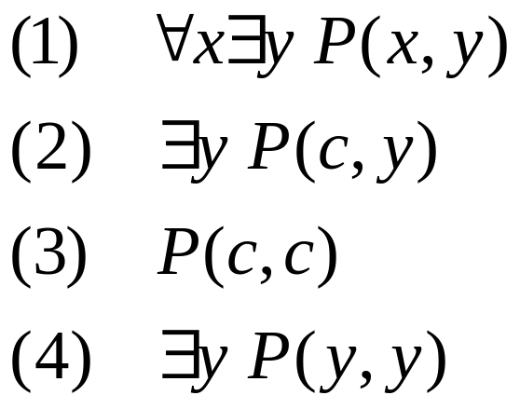
例2.5.4 下列推导过程是错的：
前提
(1)，US
(2)，ES
(3)，EG

Slide 15
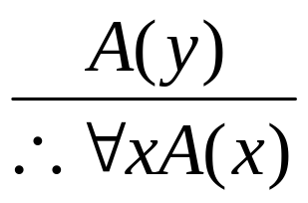
Universal Generalization
4、全称推广规则（UG）
上式的使用条件是：
（1）无论 A(y) 中自由出现的个体变元 y 取何值， A(y) 均为真；
（2）取代自由出现的 y 的 x 不能在 A(y) 中出现。

Slide 16
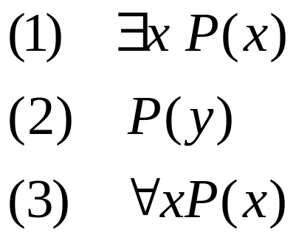
例2.5.5 下列推导过程是错的：
前提
(1)，ES
(2)，UG
╳
不是任意取值

Slide 17
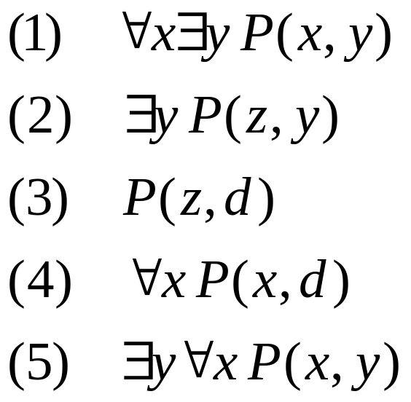
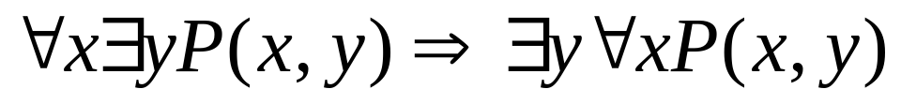
例2.5.6 考查下列推理过程：
前提
(1)，US
(2)，ES
(3)，UG
(4)，EG
╳
不是任意取值

Slide 18

举例
例2.5.7
证明：
证明：

Slide 19
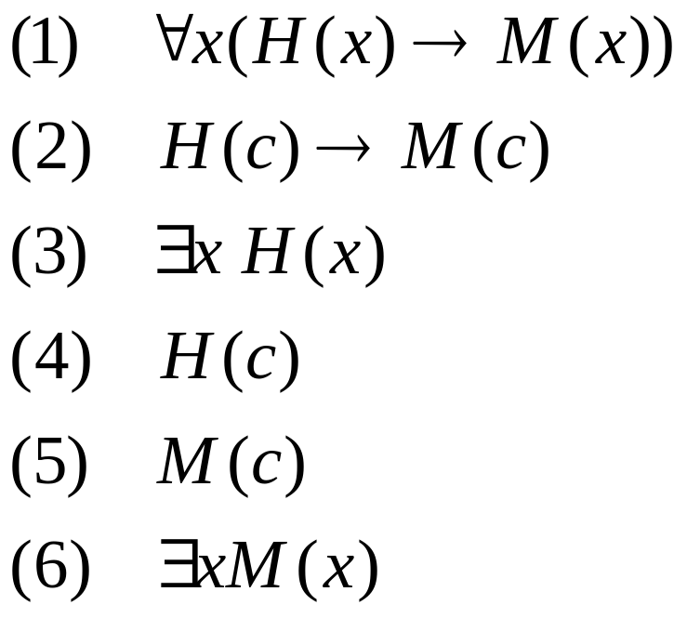
但下列推理是错的。
证明：
前提
(1)，US
前提
(3)，ES
(2) 、(4)，假言推理
(5)，EG

Slide 20

例2.5.8
证明：
证明：

Slide 21
第二篇 集合论
知识要点
第三章 集合
第四章 二元关系
第五章 函数
第六章 集合的基数

Slide 22
第三章 集合
本章主要学习集合的概念及其表示法、集合的运算及其规律
主要知识点：
1、集合的基本概念；
2、集合的运算；
3、基本集合恒等式；
4、容斥原理；
5、集合的笛卡尔积。

Slide 23
第三章 集合
首先学习第一个知识点：
1、集合的基本概念；
2、集合的运算；
3、基本集合恒等式；
4、容斥原理；
5、集合的笛卡尔积。

Slide 24
3.1 集合的基本概念及其表示法
一、集合的概念
1、集合的定义
集合是不能精确定义的基本概念，通常把一些可以相互区分的事物汇集到一起组成一个整体就叫做集合。

Slide 25
例3.1.1 一些集合的实例：
（1）不超过29的全体质数组成的集合；
（2）计算机内存的全体单元的集合；
（3）方程 x⁴ – 1 = 0 的全体实根组成的集合；
（4）被 5 除余 1 的正整数组成的集合；
（5）EXCERCISES的字母组成的集合。

Slide 26


2、集合的元素
集合中的事物称为集合的元素，通常用小写字母 a, b, c …表示。
若 a 是 A 的元素，则称 a 属于 A，记为 ；
否则，称 a 不属于 A，记为 。

Slide 27

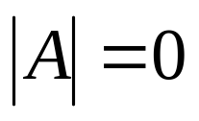
3、集合的分类
定义3.1.1 设 A 是任意集合， 表示 A 所含的元素的个数。
（1）若 ，则称 A 是空集，记作Ф，否则称 A 是非空集；
（2）若 是自然数，则称 A 是有限集；
（3）若 是无穷大，则称 A 是无限集。

Slide 28
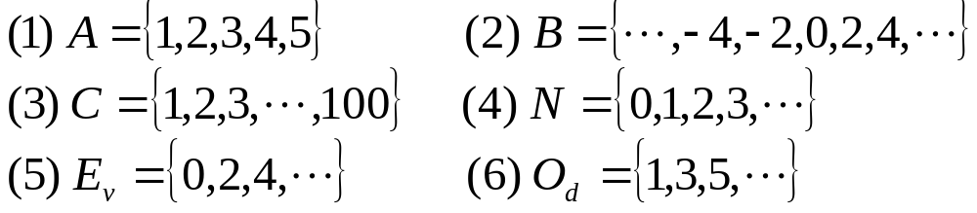
二、集合的表示方法
1、列举法
按某一次序列出集合的全部或部分元素，并用一对括号括起来。
通常用部分列举法。
例3.1.4

Slide 29
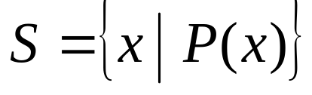
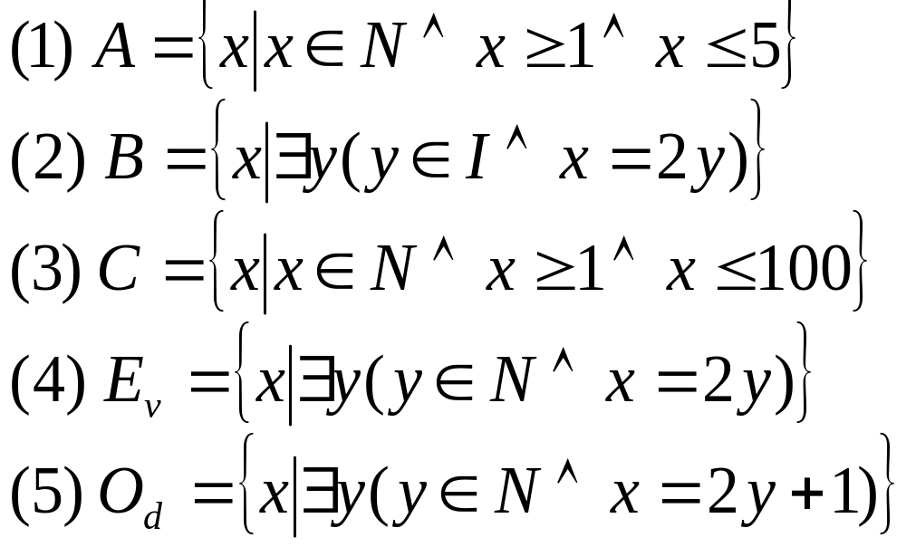
2、描述法
用谓词描述出集合元素的特征，其形式为：
例3.1.5

Slide 30
3、归纳定义法
归纳定义法通常包括以下三个步骤：
（1）基本步：S₀ 非空且 S₀ 中的任意元素均是 A 的元素；
（2）归纳步：给出一组规则，从 A 的元素出发，依据这些规则所得到的仍是 A 的元素；
（3）极小化：若 S 的任意元素均是 A 的元素，并且 S 满足 (1) 和 (2)，则 S 与A 含有相同的元素。

Slide 31
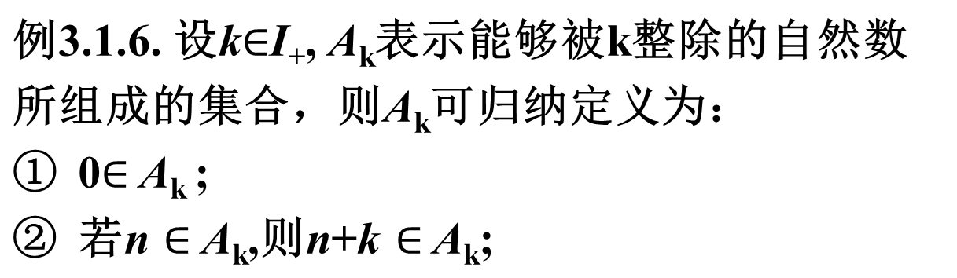
举例

Slide 32
4、多重集
把元素可以多次出现的集合称为多重集，并把某元素出现的次数称为该元素的重复数。

Slide 33
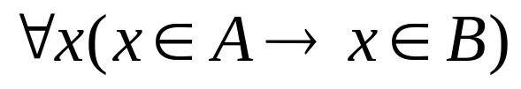

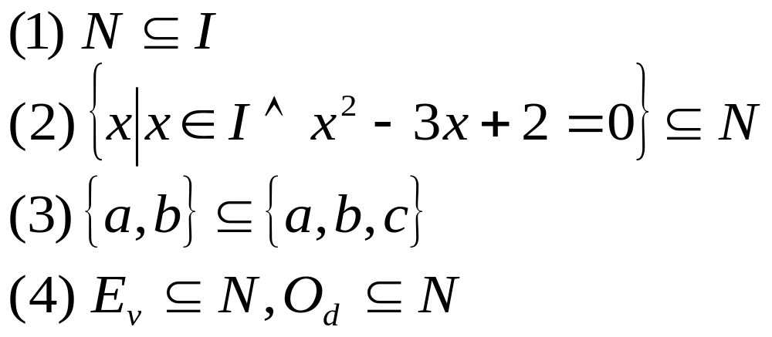
三、集合的包含与相等
1、集合的包含关系
定义3.1.2 设 A，B 是集合，若 ，则称 A 是 B 的子集，也称 A 包含于 B，或者 B 包含 A，记为 。
例3.1.10

Slide 34
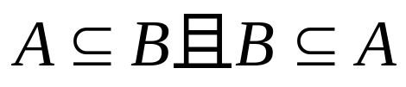


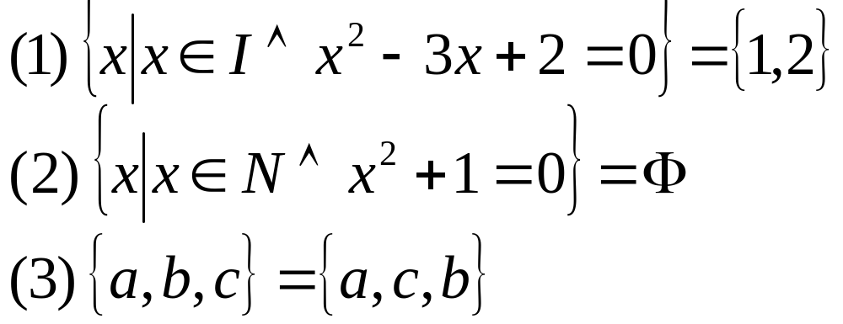
2、集合的相等
定义3.1.3 设 A，B 是集合，若 ，则称 A 与 B 相等，记为 。否则称A 与 B 不等，记为 。
例3.1.11

Slide 35
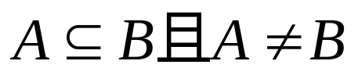

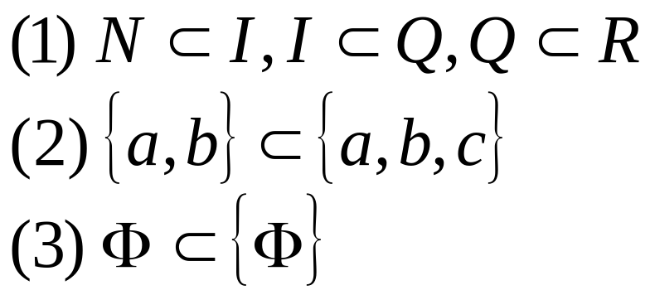
3、集合的真包含关系
定义3.1.4 设 A，B 是集合，若 ，则称 A 是 B 真子集，也称 A 真包含于 B，或者 B 真包含 A，记为 。
例3.1.12

Slide 36
4、全集及相关概念
在一个具体问题中，如果所涉及的集合都是某个集合的子集，则称这个集合为全集，用U 表示。
全集是一个相对的概念。

Slide 37
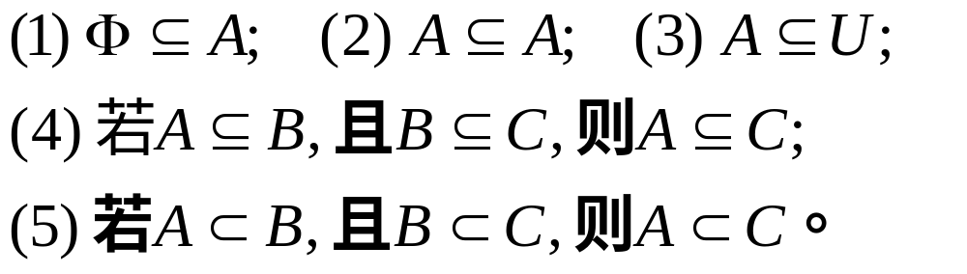
定理3.1.1 设A、B和C是任意集合，则
把集合 A 的子集 Φ 和 A 称为A的平凡子集。

Slide 38
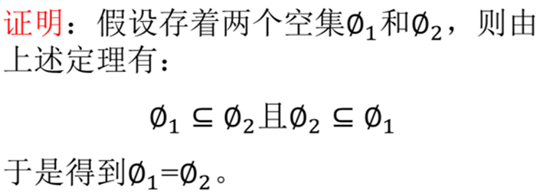

Slide 39
第三章 集合
下面学习本章的第二个知识点：
1、集合的基本概念；
2、集合的运算；
3、基本集合恒等式；
4、容斥原理；
5、集合的笛卡尔积。

Slide 40




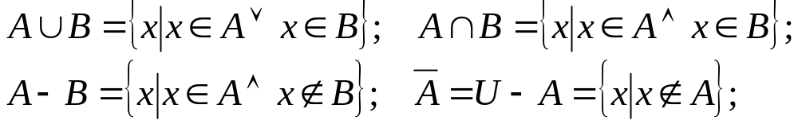

3.2 集合的运算
一、并、交、差、补
定义3.2.1 设 A 和 B 是集合，则它们的并 、交 、差 和 A 的补 分别定义如下：
若 ，则称A 与 B 是不相交的。 又称为相对补， 又称为绝对补。

Slide 41
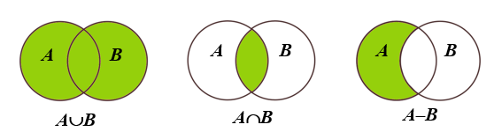
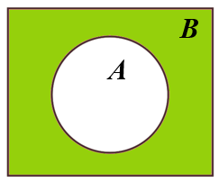

3.2 集合的运算

Slide 42
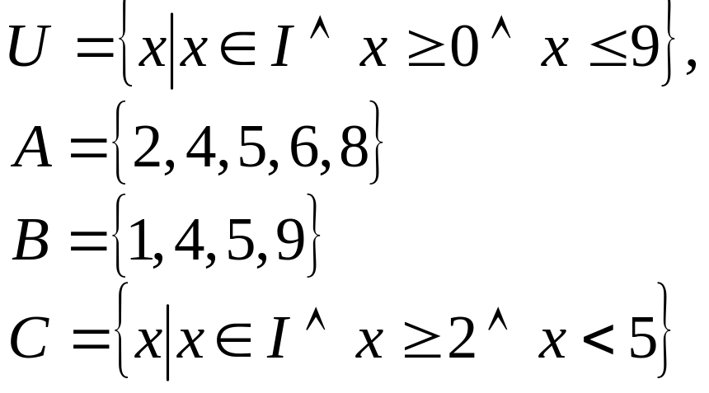
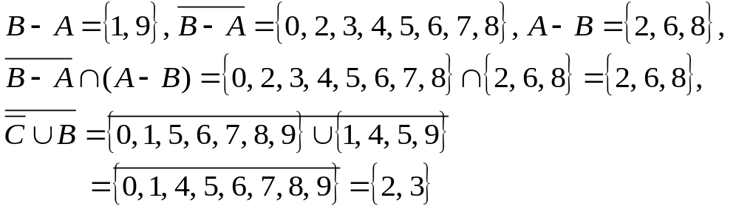
例3.2.1 设全集
求 。
解：

Slide 43
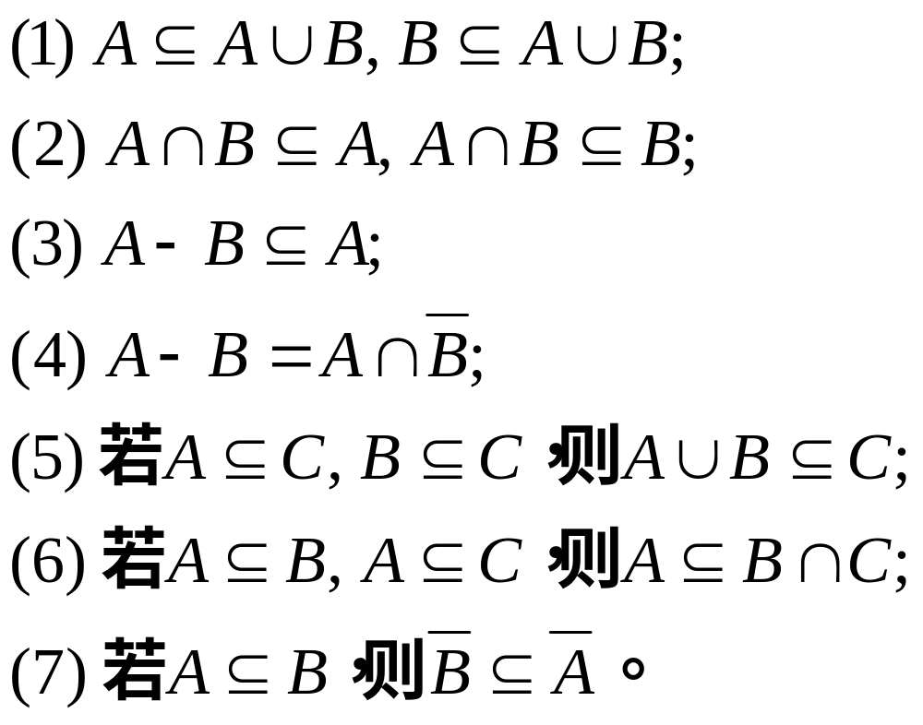
定理3.2.1 设 A、B 和 C 是集合，则

Slide 44
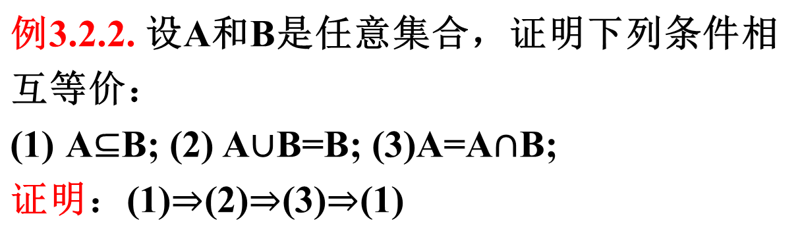

Slide 45
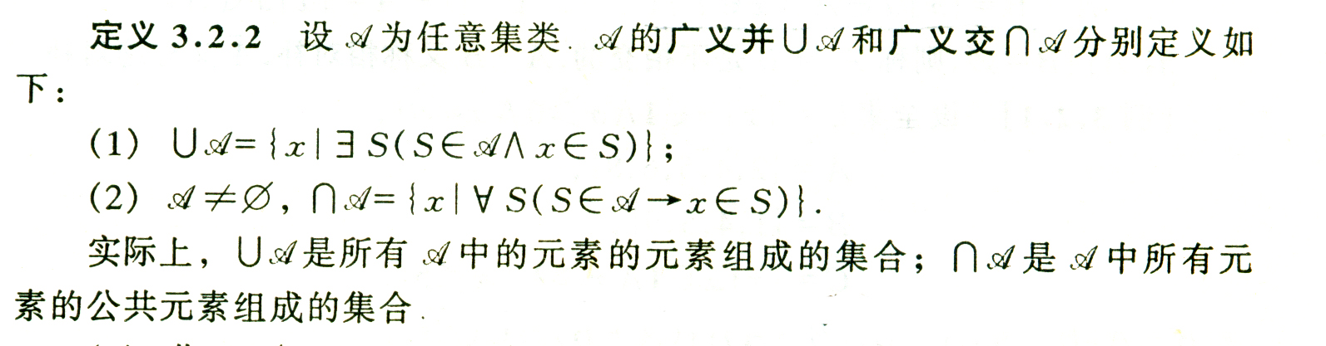
二、广义交和广义并
1、集类的概念
2、广义并和广义交的定义及标记方法

Slide 46
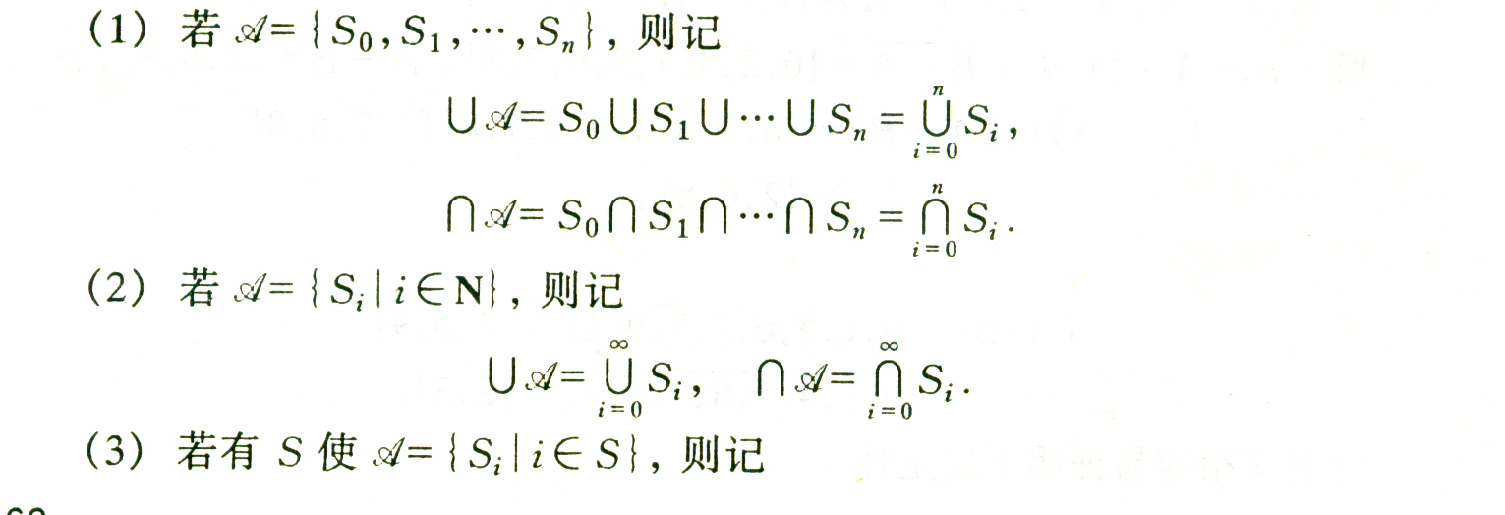
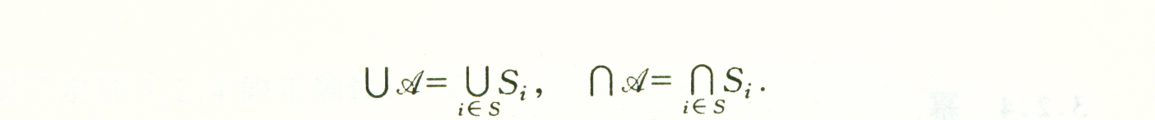
广义并和广义交的常用记号：

Slide 47






例3.2.3

Slide 48
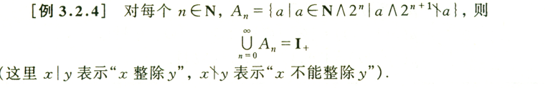
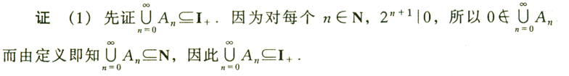
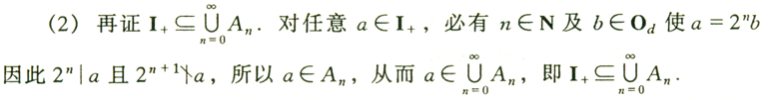
例3.2.4

Slide 49
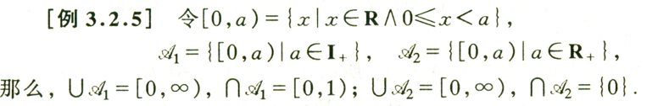
例3.2.5
证明：利用极限的思想。

Slide 50
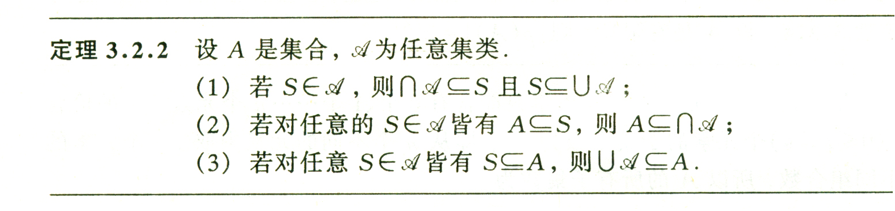
3、性质

Slide 51






三、环和与环积
定义3.2.3 设 A 和 B 是集合，则 A与 B 的环和 及环积 的定义如下：

Slide 52










例3.2.6 已知
则

Slide 53



四、幂
1、幂集的定义
定义3.2.4 设 A 是集合，则称 为 A 的幂集，记为 或 。
该定义的含义是：A的幂集是由A的所有子集组成的集合。

Slide 54








例3.2.7

Slide 55

2、幂集的性质
定理3.2.3 设 A、B 是任意集合，则

Slide 56



3、幂集元素的数量
定理3.2.4 设 A 是有限集，则 。

Slide 57



通常可对集合中的元素编定一种次序，在集合与二进制数之间建立对应关系。
例3.2.2 设 ，规定元素的次序为a、b、c。
若给定集合，
则有 。
若给定二进制数，则： 。

Slide 58


练习

Slide 59
练习2. 在自然推理系统N_{L} 中构造下面推理的证明, 取个体域R: 任何自然数都是整数. 存在自然数. 所以, 存在整数.
解 设F(x):x是自然数, G(x):x是整数.
前提: ∀x(F(x)→G(x)), ∃xF(x)
结论: ∃xG(x)
证明:
① ∃xF(x) 前提
② F(c) ① ES
③ ∀x(F(x)→G(x)) 前提
④ F(c) →G(c) ③ ES
⑤ G(c) ② ④推理
⑥ ∃xG(x) ⑤ EG

Slide 60
练习3. 在自然推理系统N_{L} 中构造下面推理的证明, 取个体域R: 不存在能表示成分数的无理数. 有理数都能表示成分数. 所以, 有理数都不是无理数.
解 设F(x):x是无理数, G(x):x是有理数, H(x):x能表示成分数.
前提: ¬∃x(F(x)∧H(x)), ∀x(G(x)→H(x))
结论: ∀x(G(x)→¬F(x))
证明:
① ¬∃x(F(x)∧H(x)) 前提引入
② ∀x(¬F(x)∨¬H(x)) ①置换
③ ∀x(F(x)→¬H(x)) ②置换
④ F(y)→¬H(y) ③US

Slide 61
⑤ ∀x(G(x)→H(x)) 前提引入
⑥ G(y)→H(y) ⑤ US
⑦ H(y)→¬F(y) ④置换
⑧ G(y)→¬F(y) ⑥⑦假言三段论
⑨ ∀x(G(x)→¬F(x)) ⑧UG

